Slide 1
ORGANIZANDO A IGREJA PARA A VISITAÇÃO
Marcos Faiock Bomfim
Mordomia Cristã - ASR

Slide 2
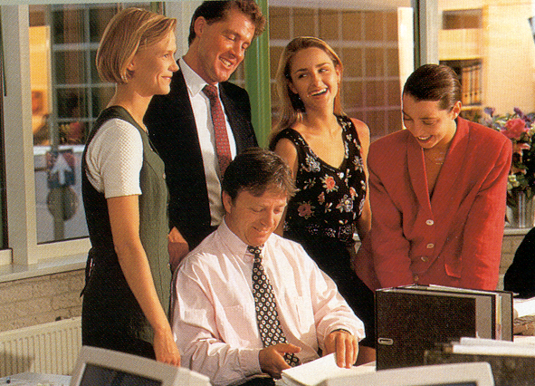
l. Forme uma EQUIPE de visitadores
Podem participar:
Anciãos, diáconos, professores de Escola Sabatina, pessoas de comprovada experiência espiritual.

Slide 3
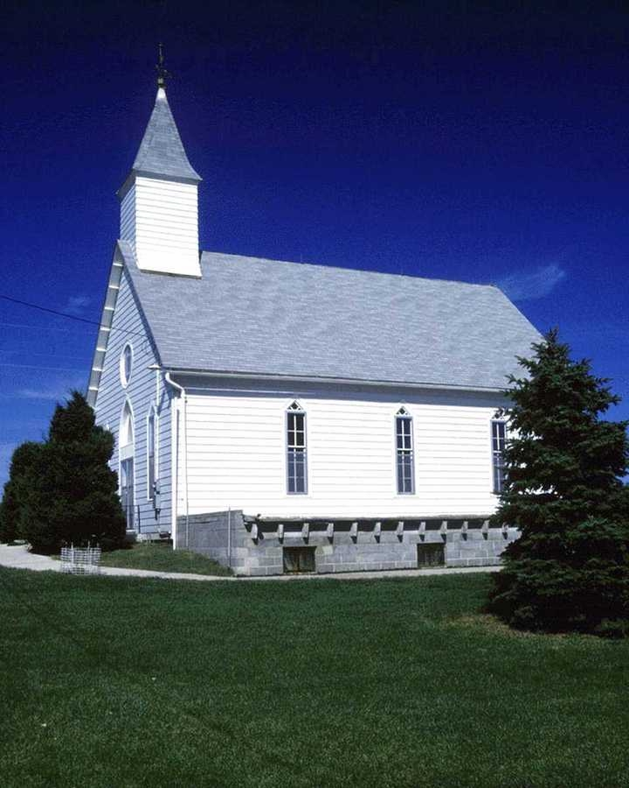
II. Forme uma LISTA DAS FAMÍLIAS da igreja.

Slide 4
III. REÚNA A EQUIPE para:
- Explicar o programa
- Orar pelo programa
- Distribuir os endereços das famílias

Slide 5
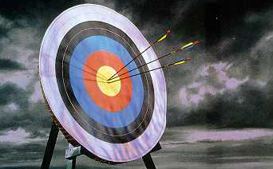
IV. ESTABELEÇA UM ALVO:
Todos os membros visitados no período de um ano.
O processo deve ser constante, e não ser movido por espasmos.

Slide 6
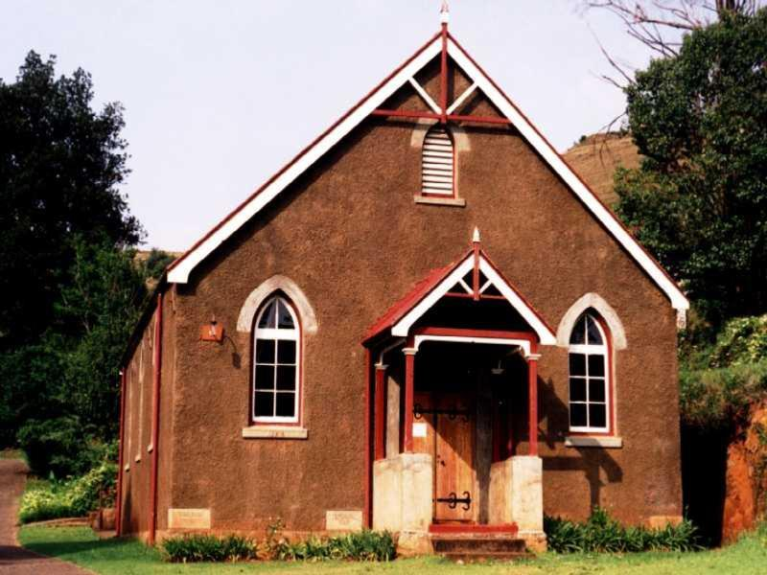
Uma Igreja com 600 membros tem cerca de 200 famílias (ou endereços)

Slide 7
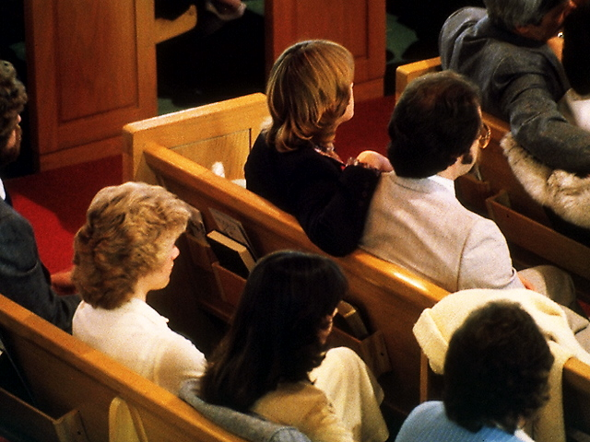
Se a Igreja tem 10 visitadores sobram cerca de 20 famílias por ano para cada visitador

Slide 8
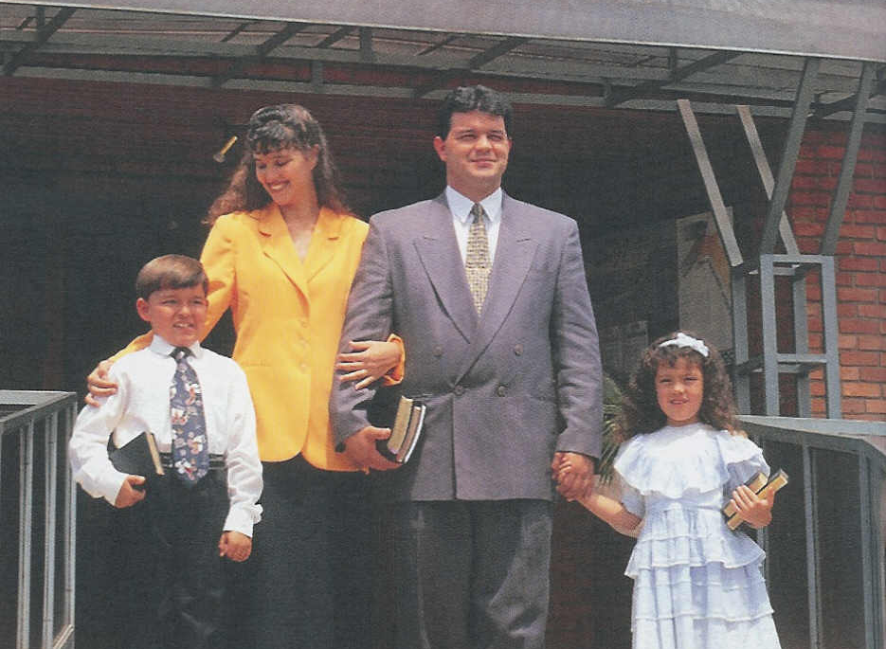
São cerca de 2,5 visitas/mês para cada visitador (visitando por 8 meses ao ano)

Slide 9
V. FAÇA DISCÍPULOS
“Cada visitador leva consigo um membro menos experiente”.

Slide 10
VI. FAÇA REUNIÕES REGULARES
Podem ser chamadas de
Conselho de Anciãos

Slide 11
Trabalho do visitador
“Cumpre – lhe visitar o povo em casa, conversando e orando com eles em fervor e humildade. Há famílias que nunca serão postas em contato com as verdades da Palavra de Deus, a menos que os mordomos de sua graça lhes indiquem o caminho mais elevado…” O.E., p.187

Slide 12
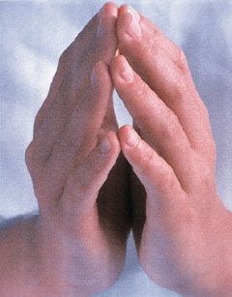
Resultados
...”Ao cooperarem assim com Deus,
[1] Ele os revestirá de poder espiritual,
[2] Cristo os guiará em sua obra,
[3] dando-lhes palavras que penetrarão profundamente no coração dos ouvintes”. O.E.,187

Slide 13
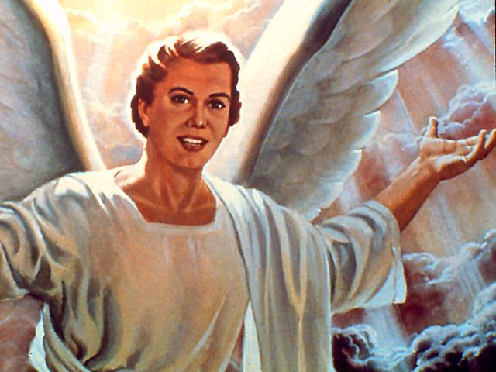
“Anjos de Deus vos acompanharão às moradas daqueles a quem visitais”.
P.J.,57

